Slide 1
التَّشَهُّدُ الأَوَّلُ وَالثَّانِي

Slide 2
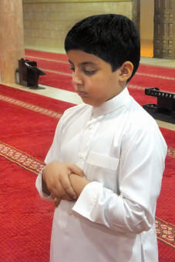
التَّشَهُّدُ الأَوَّلُ وَالثَّانِي
بعد أن قرأت التشهد الأول أقوم للركعة الثالثة
الوحدة
3
13- أفعل فِي َبقيَّة َصلاتِي مثل َما أفعله فِي الرَّكعتين السَّابقتين َ لكِن أقتصر على قراءة الفاتِحة
الدرس الخامس
التَّشَهُّدُ الأَوَّلُ وَالثَّانِي
أصلِّي بِطمأنِينة َو خشوع...

Slide 3
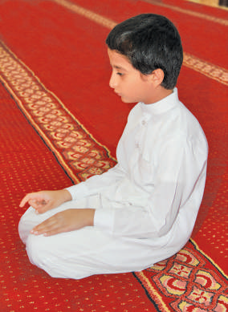
14- أجلِس فِي آخر صلاتِي ، وأقرأ التَّشهُّد
وأصلِّي على النَّبِيِّ صلى الله عليه وسلم و أدعو بِما َ ورد
الوحدة
3
الدرس الخامس
اللَّهمَّ َ صلِّ على ُ محمَّد، َوعلى آل ُمحمَّد، َكما َ صلَّيت َعلى ابراهيم و على آل ابراهيم , إنك حميد مجيد , و بارك على محمد وعلى آل محمد كما باركت على ابراهيم وعلى آل ابراهيم , إنك حميد مجيد .
التحيَّاتُ لله والصلواتُ الطيباتُ، الُسلام عليك أيُّهَا النَّبِيُّ وَرَحْمَةُ اللهِ وَبَرَكَاتُهُ، السلامُ عَلَيْنَا وَعَلَى عِبَادِ اللهِ الصالِحينَ
أشهَدُ أنْ لاَ إلَه إلاَّ اللهَ، وَ أَشهَدُ َأنَّ مُحمَّدًاً عَبْدُهُ وَرَسولُهُ
التَّشَهُّدُ الأَوَّلُ وَالثَّانِي

Slide 4
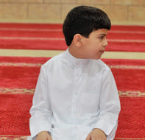
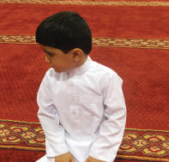
15- أسلِّم عن يميني قائلاً : < السلام عليكم و رحمة الله >
الوحدة
3
و أسلِّم عن يساري قائلاً : < السلام عليكم و رحمة الله >
الدرس الخامس
التَّشَهُّدُ الأَوَّلُ وَالثَّانِي

Slide 5
تجدنا في جوجل

Slide 6
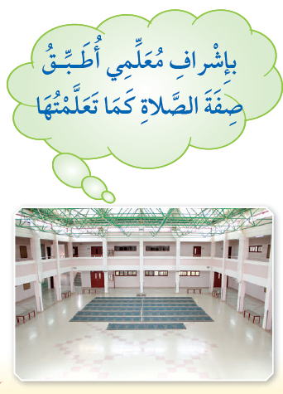
الوحدة
3
الدرس الخامس
التَّشَهُّدُ الأَوَّلُ وَالثَّانِي

Slide 7
انتهى الدرس

